Slide 1
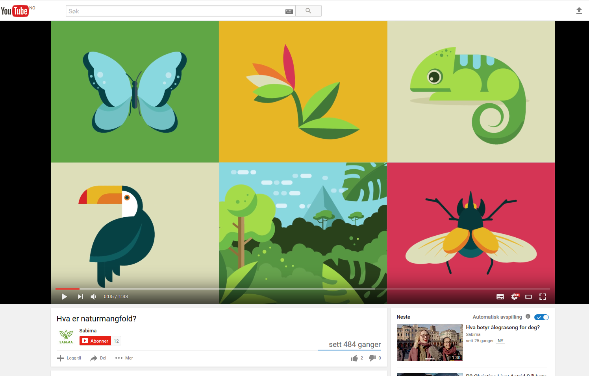

Slide 2
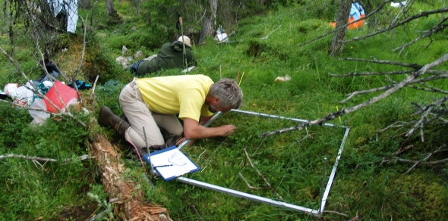
Forskarar gjer ruteanalyse i Gutulia (2009). Foto I. Røsberg

Slide 3
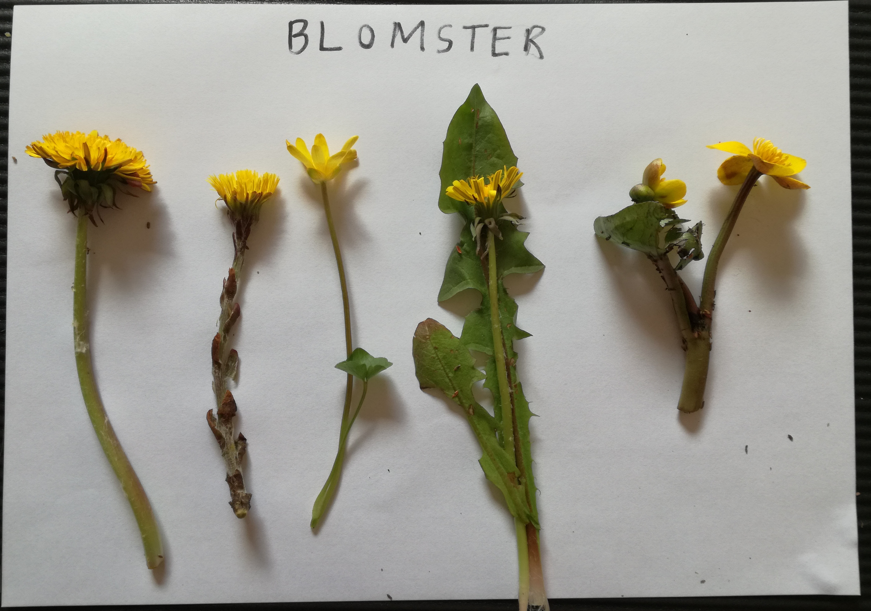

Slide 4
 | Tal på forskjellige artar
Blomster
Strå
Tre/buskar
Mose
Andre planter
Sopp
Insekt
Andre dyr
TOTALT

Slide 5
Hvor mange arter finnes i Norge?
Kor mange artar finst det i Noreg?

Slide 6
